Slide 1
What is E-Learning?
e
http://pixabay.com/en/keyboard-keys-computer-type-text-694709/
Konstanze Pabst M.a.
Notes:
Herzlich Willkommen – mein Name ist Konstanze Pabst und ich darf Sie heute zu meinem Impulsvortrag „Was ist E-Learning?“ begrüßen.
Herr Assfalg wird freundlicherweise übersetzen – gern gehe ich auf Ihre Fragen auch innerhalb des Vortrages ein.

Slide 2
Inhaltlicher Abriss
Overview of E-Learning
Terms of E- and Blended-Learning
Presentation of projects :
E-Assessment
Videopodcasting
Moodle
Mahara
Scenarios
Educational film for oriental manuscript studies
Toxicology course
Notes:
Hier auf der ersten Folie sehen Sie einen inhaltlichen Abriss – so ist der heutige Impulsvortrag aufgebaut:
E-Learning im allgemeinen Überblick
Begriffe von E- und Blended-Learning
Projekte vorstellen:
E-Assessment
Videopodcasting
Moodle
Mahara
Szenarien
Lehrfilm zur orientalischen Handschriftenkunde
Toxikologie-Studiengang

Slide 3
Introduction – Konstanze Pabst M.A.
Employee at E-Learning-Service at the UL since 02/2009, since 10/2012 managing the Working Group
Coordination and strategic development of the e-learning offer and the e-learning platform of the University of Leipzig + E-Assessment Platform
Integration of current and future third-party projects
Research in new didactic teaching methods
Training in use of e-learning methods in university education
Background: Educationalist and sociologist, aimed at promotion of adult education (12/2014)
Notes:
Kurz bevor wir inhaltlich starten, möchte ich noch meine Person vorstellen:

Slide 4
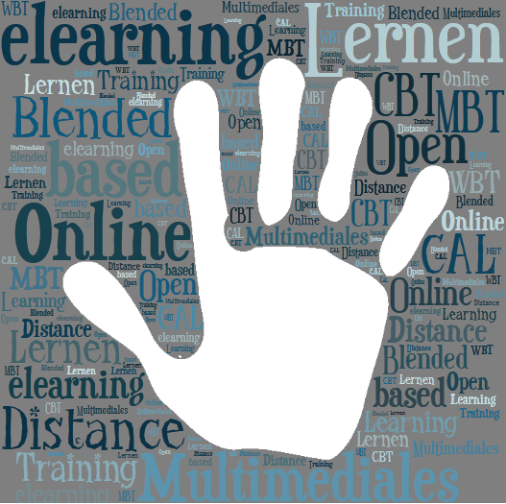
E-Learning Synonyms
Web-based Training
E-Education
Virtual Classroom
Online-Learning
Computer-based Training
Multimedial Learning
Open and Distance-Learning
WBT, CBT, etc. …
Worlde erstellt mit: http://www.tagxedo.com/app.html
Notes:
Der Begriff “E-Learning“ wird darüber hinaus nicht nur kontext- und personenabhängig mit unterschiedlichen Bedeutungen verknüpft, sondern es gibt auch eine große Zahl von verwandten Termini, die teilweise sogar synonym verwendet werden. Beispiele hierfür sind Begriffe wie:
SIEHE FOLIE
Webbasiertes Training
E-Education
Virtuelles Klassenzimmer
Online-Lernen
Computer-based Training
Multimediales Lernen
Open and Distance-Learning
Dazu gibt es noch eine lange Liste von mehr oder weniger relevanten Initialismen wie z.B. CAL, CALL, CBT, MBT, WBT und viele mehr.

Slide 5
Overview about E-Learning– the term E-Learning
E-Learning established as term since 1990
Definition according to Kerres: "In e-learning all forms are understood, where electronic or digital media are used for the presentation and distribution of learning materials and / or to support interpersonal communication".(http://de.wikipedia.org/wiki/E-Learning; Zugriff: 26.05.2015)
Definition according to Gruttmann: "E-learning refers to the use of information systems for the design of teaching and learning processes.“ (Gruttmann, Susanne Johanna. 2010. Formatives E-Assessment in der Hochschullehre.)
e
-
http://pixabay.com/en/classroom-education-school-leave-379216/
Notes:
E-Learning dient seit den 90er Jahren als Etikett für eine große Vielfalt von Anwendungen von Informations- und Kommunikationstechnologien (IKT) zur Distribution, Präsentation, Verwaltung und Unterstützung von individuellen oder Gruppenlernaktivitäten, typischerweise in einem computerbasierten und vernetzten Kontext.
Entsprechend der Vielfalt der Einsatzmöglichkeiten von Informations- und Kommunikationstechnologien gibt es eine mindestens ebenso große Bandbreite von Definitionen von E-Learning.
Einige der Definitionen legen den Schwerpunkt auf die Inhalte, andere auf die Kommunikation zwischen den Beteiligten und wieder andere auf die verwendeten Technologien (Mason/Rennie, 2006: Elearning: The Key Concepts).
Manche sind sogar so weit gefasst, dass mit ihnen fast beliebige Formen von technologieunterstütztem Lernen als „E-Learning“ deklariert werden können:
ZITAT von KERRES
Ein weiteres Beispiel für eine solche Allgemeingültigkeit bemühte Definition findet sich bei Gruttmann:
ZITAT von S. GRUTTMANN
Noch allgemeinere und damit völlig flexibel auslegbare Definitionen stehen auf der Homepage mancher Universitäten und FH‘s.

Slide 6
Overview about E-Learning– the term E-Learning
Definition according to Rosenberg: „E-Learning refers to the use of Internet technologies to deliver a broad array of solutions that enhance knowledge and performance. It is based on three fundamental criteria:
E-Learning is networked, which makes it capable of instant updating, storage/retrieval, distribution and sharing of instruction or information. […]
It is delivered to the end-user via computer using standard Internet technology. […]
It focuses on the broadest view of learning – learning solutions that go beyond the traditional paradigms of training.“ (Rosenberg, Marc J. 2001. E-Learning: Strategies for Delivering Knowledge in the Digital Age.)
Definition according to Revermann: "ELearning is a teaching / learning form that is supported or made possible by information and communications technology, the recording, treatment and processing of information or learning content is used. The digital content can be interactive and multimedia. The learning processes can be complemented by net-based communication between the learner, tutor, lecturer or fellow learners.“ (Revermann, Christoph. 2006. eLearning in Forschung, Lehre und Weiterbildung in Deutschland.)
Notes:
Andere Definitionen dagegen schränken den Begriff auf Lernszenarien ein, die das Internet als Plattform verwenden, wie z.B. Rosenberg:
ZITAT von ROSENBERG
Noch weiter geht Revermann, indem er einen Schwerpunkt auf den inhaltichen Aspekt legt:
ZITAT von REVERMANN
Mit einer solchen Bandbreite von Definitionen und Ansätzen lässt sich nahezu jedes Szenario, das in irgendeiner Form mit elektronischen Medien in Zusammenhang gebracht werden kann, als E-Learning bezeichnen. Da kaum einer Hochschule abgesprochen werden kann, ihre Lehre nicht mithilfe moderner Technologien (Lernplattform, modern ausgestattete Hörsäle etc.) zu unterstützen, können folgerichtig auch alle im weiteren Sinn das „Gütesiegel“ E-Learning anheften.

Slide 7
Overview about E-Learning– the term Blended -Learning
Ensemble von Online-Lernen und Präsenzlernen = Blended Learning
Die Integration von E-Learning in die Präsenzlehre
Ziele:
the classroom teaching and self-studying of students can be significantly enriched by access to information resources and learning objects , data and media in the Internet
taking care of the students can be improved in the phases between classes and are supported by specially developed study materials and computer-aided methods of communication
by incorporating the Internet into teaching the timeliness and scope of the course content can be increased
the chances of students who can only restricted participate on -campus program by special conditions, can be greatly improved through e-learning
Arguments to advertise E-learning to Universities
Notes:
Kommen wir nun zum Begriff des „Blended Learning“, ein Ensemble von Online-Lernen und Präsenzlernen.
Blended Learning bezeichnet also auch die Integration von E-Learning in die Präsenzlehre.
Sie verfolgt mehrere Ziele:
die Präsenzlehre und das Selbststudium der Studierenden können den Zugriff auf Informations-Ressourcen und Lernobjekte, auf Daten und Medien im Internet erheblich bereichert werden
die Betreuung der Studierenden kann auch in den Phasen zwischen Lehrveranstaltungen verbessert und durch dafür speziell entwickelte Lernmaterialien und computergestützte Kommunikationsmethoden unterstützt werden
durch Einbeziehung des Internets in die Lehre können die Aktualität und der Umfang der Lehrinhalte gesteigert werden
die Chancen für Studierende, die durch besondere Bedingungen am Präsenzstudium nur eingeschränkt teilnehmen können, können durch E-Learning stark verbessert werden: in ihrer Mobilität behinderte Studierende, temporär erkrankte Studierende, halb oder voll berufstätig Studierende und familiär gebundene Studierende können orts- und zeitunabhängig an Lehrveranstaltungen teilnehmen und müssen auf diese Weise kein Semester versäumen.

Slide 8
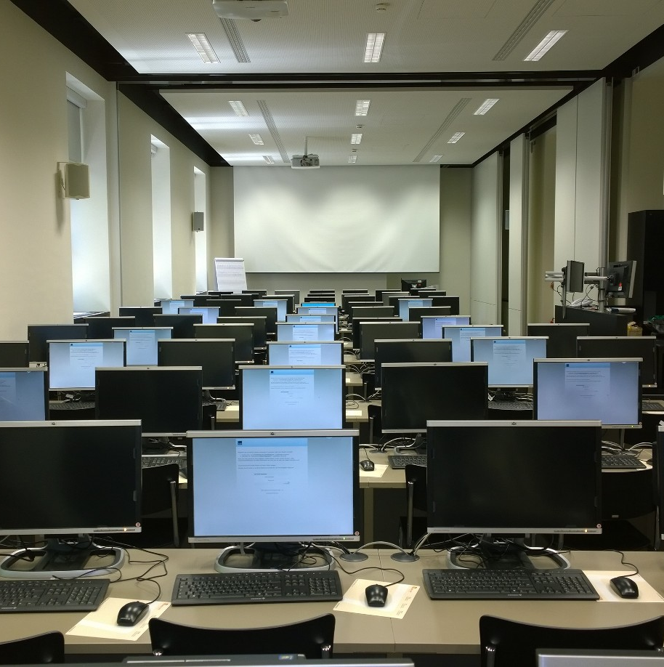
Projects – E-Assessment
Online-Tests with ILIAS
E-Assessment-Center with 75 computer workstationsas well as 2 PC-Pools of the URZ
Testing in SEB in protected environment
Wide range of question types
Advantages vs. Disadvantages
E-Assessment Center of the University Leipzig
Notes:
Als erstes Projekt möchte ich Ihnen unser E-Assessment bzw. das E-Assessment Center vorstellen.
E-Assessment-Center in der Universitätsbibliothek mit 75 PC-Arbeitsplätzen (Raum zweigeteilt nutzbar, Aufteilung mit UB) sowie 2 Pools des Universitätsrechenzentrums am Campus
Prüfung auf SEB: Safe Exam Browser ist eine abgesicherte Browser-Applikation, um Online-Prüfungen auf Learning Management Systemen (LMS) zuverlässig durchführen zu können.
Durch den Start der SEB-Applikation wird ein herkömmlicher Windows- oder Mac OS X Computer in einen sogenannten Kioskmodus versetzt und somit zu einer temporär abgesicherten Arbeitsstation. SEB regelt den Zugriff auf Hilfsmittel wie Systemfunktionen, andere Websites und Programme und unterbindet die Verwendung von unerlaubten Ressourcen während einer Prüfung.
Das Prüfungssystem bietet den großen Funktionsumfang des Test- und Assessment-Moduls von ILIAS.
E-Klausuren können so derzeit Auswahlfragen (Multiple Choice, Single Choice), Lückentexte (Textlücke, Auswahllücke, Numerische Lücke), Zuordnungs- und Anordnungsfragen sowie Text-Teilmenge-Fragen und Freitextfragen enthalten. In den Erläuterungstexten sind Bilder möglich. Ein spezieller Fragetyp ermöglicht das Hochladen von Arbeitsergebnissen, die während der Klausur mit Dritt-Programmen erstellt wurden. Die Unterstützung weiterer Frageformen und Präsentationselemente ist für die Zukunft geplant.
Die Fragen werden in Fragenpools organisiert, womit eine kooperative Nutzung mit Kollegen und eine Wiederverwendung ermöglicht wird. Aus den Fragenpools lassen sich dann Klausuren zusammenstellen, die je nach Anforderungen an die Prüfung parametrisiert werden können (z.B. Vorgeben einer individuellen Fragenreihenfolge für jeden Prüfling).
Vorteile Online-Klausuren: steigende Studierendenzahlen, zeitliche Entlastung bei der Auswertung,
Nachteile Online-Klausuren: personelle Kosten und Wartung der Technik

Slide 9
Projects – Videopodcasting
The appreciation of traditional classroom teaching:
Large quantities of material
Limited possibilities for questions
Uniqueness of the event
Player für Videovorlesungen, hier die Einführungsvorlesung von Prof. Dr. Lenk
Notes:
Die Aufwertung der klassischen Präsenzvorlesung – das ViP-Projekt
Das für eine Präsenzuniversität weiterhin prägende Vorlesungsformat von 90 Minuten stellt Lehrende und Lernende vor gehörige Herausforderungen, die besonders bei den grundständigen Vorlesungen mit großen Zuhörerzahlen deutlich werden:
Große Stoffmenge, insbesondere bei Einführungsvorlesungen
Begrenzte Nachfragemöglichkeiten bei Verständnisproblemen sowie Aufmerksamkeitsprobleme in sehr großen Räumen
Einmaligkeit der Veranstaltung (problematisch z.B. bei Krankheit)
Die Arbeitsgruppe E-Learning-Service startete daher im Sommersemester 2009 ein Pilotprojekt im Bereich Video-Podcasts (ViP), das seit dem Wintersemester 2010/11 in den Regelbetrieb übernommen wurde. Ohne großen technischen Produktionsaufwand entstehen kostengünstige und für den Anwender nutzerfreundliche „E-Vorlesungen“. Durch die Flexibilität der Technik kann der gesamte Bildschirminhalt einer Präsentation (unabhängig vom verwendeten Programm) parallel zum Video- und Audiostream des Dozierenden aufgezeichnet werden. Der in die Lernplattform einbindbare Player (siehe Bild) bietet darüber hinaus den Vorteil, in der Nachbearbeitung Kapitel- und Sprungmarken zu setzen.

Slide 10
Projects – Videopodcasting
Advantages:
Reflexion
Quality
Communication
Interdisciplinary
Follow-up after an absence
Embedding into the learning platform
„Best practise“ einer in Moodle eingebetteten E-Vorlesung mit Folien, Podcast und Forum (Einführungsvorlesung von Prof. Dr. Wollersheim)
Notes:
Die didaktischen Vorteile von E-Vorlesungen liegen für Lehrende und Studierende auf der Hand:
Für Lehrende und Studierende entstehen Reflexionsmöglichkeiten, die zeitlich und räumlich über die konkrete Einzelveranstaltung hinausgehen. Damit könnte die Qualität der begleitenden Seminare verbessert werden.
Eine nachgelagerte Kommunikation (auch zu Verständnisproblemen) wird vereinfacht bzw. erst ermöglicht, z.B. in den Moodle-Kursen für die jeweilige Vorlesung.
Die Prüfungsvorbereitung wird intensiviert und könnte im Zusammenhang mit begleitenden Tests bessere Prüfungsergebnisse liefern.
Perspektivisch können Studierende damit auch an E-Vorlesungen teilnehmen, die fachfremd, aber von Interesse sind.
Zeitliche Ausfälle wegen Krankheit oder Terminüberschneidungen können ausgeglichen werden.
Mehrwerte durch Integration in die Lernplattform
Voraussetzung für eine über die reine Aufzeichnung hinausgehende didaktische Einbettung von E-Vorlesungen ist selbstverständlich die Einbindung der Podcasts in einen Kurs der Lernplattform, womit begleitende Tests, Foren oder das Angebot zusätzlicher Materialien erst ermöglicht werden. Die Umsetzung der oben genannten Einführungsvorlesung zum Bildungssystem dient an der Universität Leipzig als Beispiel für „best practice“.
- Professor Wollersheim setzt E-Vorlesungen seit 2010 systematisch ein. (Vorlesung „Bildungssystem: historische, systematische und vergleichende Betrachtung“)

Slide 11
E-course practice: How it works and what it costs?
Recording by assistant
While lecturing
Postprocessing by ELS
Video editing with Adobe Premiere
Release
On learning platform/Moodle
Notes:
Praxis: Wie funktioniert es und was kostet es?
Die für die Aufzeichnung notwendige Technik (im Kern eine HD-Kamera mit Stativ, ein Tablet-PC und ein Mikrofonset) ist handelsübliche Standardhardware im Umfang von ca. 3000 Euro und passt in einen sogenannten Technikrucksack. Die Einsatzmöglichkeiten sind sehr flexibel.
Im Idealfall benutzt der Vorlesende den Tablet-PC für seine Präsentation, wodurch die Bildschirmaufzeichnung direkt am Gerät erfolgt, und das Mikrofonset empfängt die Frequenz des Hörsaalmikrofons. Es ist aber genau so möglich, über eine VGA-Weiche das Bildschirmsignal der Präsentation vom persönlichen Laptop der Vorlesenden aufzuzeichnen sowie das eigene Mikrofonset parallel einzusetzen. Die Nachbearbeitung synchronisiert die beiden Videostreams (Dozentenvideo und Bildschirmvideo) und fügt die Kapitelmarken mit Zeitangaben ein. Ausgegeben wird beides im universellen Flashformat über den Player eines Streamingservers (Magma der BPS Bildungsportal Sachsen GmbH).
Im Vergleich zu allen anderen Aufzeichnungsmethoden ist die von uns verwendete Methode sehr kostengünstig: Die Vorlesenden stellen lediglich eine (vom E-Learning-Service kostenlos geschulte) studentische Hilfskraft für den Filmvorgang im Umfang von ca. 3 Stunden pro Woche. Die Technikbereitstellung, Nachbearbeitung und Serverdienste erfolgen derzeit durch den ELS. Die Urheber- und Verwertungsrechte verbleiben bei den Dozierenden, lediglich eine Vorlesung sollte öffentlich für Werbezwecke bereit gestellt werden. Perspektivisch ist aber eine Freigabe aller Vorlesungen für die Studierenden der Universität Leipzig anzustreben. Die bereits abgeschlossene Einführungs-/Pilotphase wurde aus zentralen Mitteln finanziert. Mittlerweile werden die Kosten von den Fakultäten bzw. den Lehrstühlen selbst getragen. Aus zentralen Mitteln erfolgt die Finanzierung der Nachbearbeitung, die Wartung der Technik und die Sicherstellung des Streaming-Services.
Bislang wurden über 550 Einzelveranstaltungen aufgezeichnet.

Slide 12
Projects – Moodle
free, object orientated managementsystem for lectures+ learning platform
Supports cooperative teach and learn methods
Modular-Object-Oriented Dynamic Learning Environment, worldwide supported
Moodle offers online course platforms
wide variety of work materials
Various roles in the classroom
moodle-Logo über: https://moodle.org/logo/moodle-logo.png; Abruf am 27.05.2015)
Notes:
Moodle ist ein freies, objektorientiertes Kursmanagementsystem und eine Lernplattform. Die Software bietet die Möglichkeiten zur Unterstützung kooperativer Lehr- und Lernmethoden.
Der Name Moodle war ursprünglich ein Akronym für Modular Object-Oriented Dynamic Learning Environment. Moodle hat einen hohen Verbreitungsgrad, was die über 53.000 registrierten Installationen mit 70 Millionen Nutzern in 7,7 Millionen Kursen in 221 Ländern zeigen, die auf der Projektseite erfasst wurden (Stand: Mai 2015). Hierbei handelt es sich sowohl um Unternehmen, öffentliche Bildungseinrichtungen wie Schulen und Universitäten als auch um private Bildungsträger. Weltweit gibt es 69 autorisierte „Moodle-Partner-Unternehmen“[April 2015], die Moodle professionell unterstützen, d.h. sie finanzieren die kontinuierliche Pflege und Weiterentwicklung des Programms.
Moodle stellt online „Kursräume“ zur Verfügung. In diesen werden Arbeitsmaterialien und Lernaktivitäten bereitgestellt. Jeder Kurs kann so konfiguriert werden, dass nur angemeldete Teilnehmer diesen besuchen können, Gäste zugelassen sind oder zur Teilnahme ein Passwort erforderlich ist. Verschiedene Kursformate erlauben eine „wöchentliche Übersicht“, eine thematische Gliederung, ein zentrales Forum oder eine SCORM-Lerneinheit im Mittelpunkt.
Arbeitsmaterialien in Kursen sind Texte, Links und Dateien. Lernaktivitäten sind Foren, Test, Aufgabe, Lektion, Wiki etc. Die Anordnung von Arbeitsmaterialien und Lernaktivitäten erlauben unterschiedliche didaktische Szenarien, die einem instruktionalistischen oder konstruktivistischen Lernmodell folgen können.
Die Nutzer haben über ihnen zugewiesene Rollen im Kursraum oder für einzelne Aktivitäten unterschiedliche Rechte als Trainer/Dozent/Lehrer oder Teilnehmer/Student/Schüler. Das von der Mozilla Foundation betriebene Projekt der Open Badges eröffnet seit der Version 2.5 die Möglichkeit der Herausgabe von digitalen Leistungsnachweisen, den sogenannten Auszeichnungen. Inhaber solcher Auszeichnungen können diese über das Internet präsentieren, beispielsweise im E-Portfolio-System Mahara.

Slide 13
Projects – Moodle & best-practice
Best-practice course with tests in Veterinary
Best-practise course group work – course with the activity of "lesson"
Notes:
Hier möchten ich Ihnen zwei best-practise-Kurse an der Universität Leipzig zeigen:
Vetmed: https://moodle2.uni-leipzig.de/course/view.php?id=1819
Mit den angelegten Tests können die Studierenden für Kurse und Prüfungen in den Bereichen Milch- und Lebensmittelhygiene selbständig ihr Wissen überprüfen.
Das erste Bild zeigt einen Test zum Thema „Käse“.
Best-practise-Kurs Gruppenarbeit:
https://moodle2.uni-leipzig.de/course/view.php?id=2648
Mit den angelegten Lektionen lässt sich vorab angeeignetes Wissen abprüfen
Das Bild zeigt Theoretische Grundlagen zum Thema Gruppenarbeit mit einem PDF und anschließender Lektion zur Bearbeitung.

Slide 14
Projects – E-Portfolio software Mahara
Software for creating and managing collections
Digital storage
Identify skills, reflect the learning process
The Mahara logo is a Māori "rauiri" (single twist); Abruf unter https://mahara.org/about
Notes:
Mahara ist eine open source Software zur Erstellung und Verwaltung von E-Portfolios in einer Online-Community. E-Portfolios nutzen die neuen Medien zur Umsetzung des alten Konzepts von Portfolios. Somit sind E-Portfolios netzbasierte Sammelmappen, die verschiedene digitale Medien und Services integrieren. Studierende kreieren und pflegen ein E-Portfolio als digitalen Speicher der Artefakte, die sie im Verlauf einer Veranstaltung erstellt haben oder auch während des gesamten Studiums erstellen. Das elektronische Portfolio können Studierende benutzen, um Kompetenzen auszuweisen und ihren Lernprozess zu reflektieren. Zusätzlich kann Mahara zur Selbstpräsentation mit individuell einstellbarer Zeit- und Zugriffssteuerung eingesetzt werden. Das Gleiche gilt für Gruppen. Ein sehr schönes Beispiel für eine Gruppenpräsentation ist die hier in Mahara vorgenommene Außenpräsenz des Graduiertenkollegs "Religiöser Nonkonformismus und kulturelle Dynamik", die öffentlich erreichbar ist. Durch die Verschränkung mit Moodle (Schnittstelle mit identischem Zugang) kann man medienbruchfrei per Link von Moodle nach Mahara springen und umgekehrt (vorausgesetzt man verlinkt auf Inhalte, zu denen der Betrachter bei beiden die Rechte hat.) Somit stellt Mahara die ideale Ergänzung zur Lernplattform Moodle dar.

Slide 15
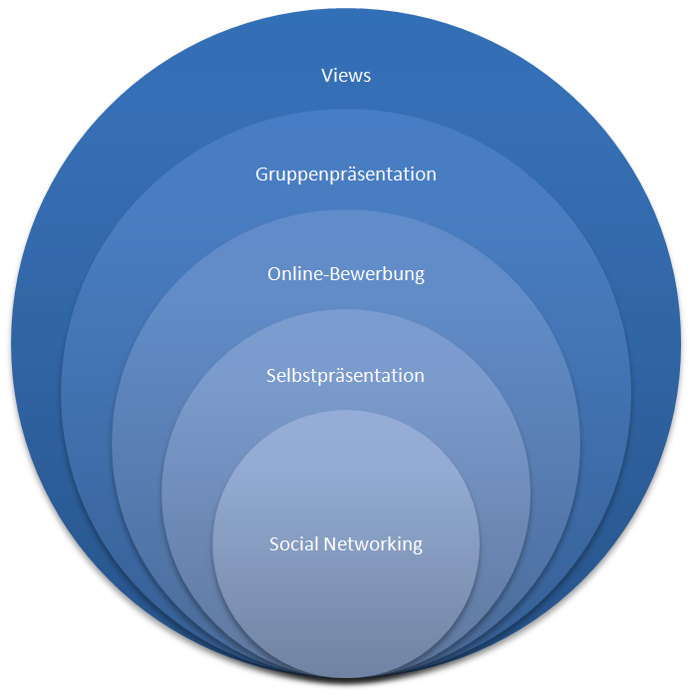
What does Mahara?
User determine the release
Efficient data management
Variety of usage:
Self-presentation,
Self-introduction with the profilepage,
Group presentation,
Applications,
The developement portfolio,
The showcase,
The assesment portfolio as well as
Research and work portfolio
Grafik aus: https://moodle2.uni-leipzig.de/course/view.php?id=5
Notes:
Bei Mahara können Nutzer grundsätzlich selbst bestimmen, welche Informationen für wen zugänglich sind. Zudem wird die Möglichkeit einer effizienten Datenverwaltung geboten. Es können Ordner erstellt und Dateien hochgeladen und gespeichert werden. Diese können mit Tags versehen werden. Mit Mahara können eigene Blogs erstellt und freigegeben werden, z.B. für ein online geführtes Journal. Der Nutzer hat auch die Möglichkeit sich selbst durch seine biografischen Informationen, seine berufliche Laufbahn, etc. darzustellen und seinen Freunden gezielt freizugeben.
Diese verschiedenen Anwendungsmöglichkeiten bietet Mahara:
Selbstpräsentation
Selbstvorstellung über die Profilseite
Gruppenpräsentation
Bewerbung
Das Entwicklungsportfolio
Das Vorzeige- bzw. Präsentationsportfolio
Das Beurteilungsportfolio
Recherche- und Arbeitsportfolio

Slide 16
Scenarios - First Leipziger educational film for oriental manuscript studies
Link zum Kurs: https://moodle2.uni-leipzig.de/mod/page/view.php?id=261890
Notes:
Ein erster Lehrfilm zum Thema Papier, Einbände, Tinten und Buchschäden bei orientalischen Handschriften.
Ausgehend vom einem Einführungsfilm in die orientalische Handschriftenkunde einer Professorin aus Halle hat das Orientalische Institut der UL beschlossen, die Idee ebenfalls aufzubereiten und weiterzuführen, um auch tiefergehendes Wissen in Filmform zu bringen, falls irgendwann unsere Kodikologen nicht mehr in Leipzig arbeiten, wir am Orientalischen Institut aber trotzdem noch Studierende darin ausbilden wollen. Die Filme sollen auf der Lernplattform Moodle präsentiert werden (wo dieser und auch der Film aus Halle bereits eingebunden ist, so dass Leipziger Studierende und solche der Partneruniversitäten (mit Hörerausweis) darauf zugreifen können. Die Filme selbst werden auf der Magma-Videoplattform des Bildungsportals Sachsen gelagert.
Der Zugriff erfolgt damit immer über eine Form der Anmeldung per Uni-Zugangsdaten.
Der Film entstand in Kooperation zwischen der Universitätsbibliothek Leipzig, des Orientalischen Institutes und des E-Learning-Service der Universität Leipzig. Schnitt und Tonregie: Karolin Dörner Kamera: Gregor Stehr Redaktion, Foliengestaltung und Sprecher: Cornelius Berthold
Link zum Kurs:
https://moodle2.uni-leipzig.de/mod/page/view.php?id=261890
Arbeit größtenteils mit Beständen/ Büchern aus der Universitätsbibliothek.

Slide 17
E-Learning-Moduls for toxicology
Computer aided courses
ESF-Project from 2009 to 2012
Postgraduate course with distance learning character
Next matrikel starts September 2015
https://wbmoodle.uni-leipzig.de/course/index.php?categoryid=71
Sowie: Virtueller Rundgang der Anatomie:
https://wbmoodle.uni-leipzig.de/mod/resource/view.php?id=43345
Abbildung: Organtoxikologie-Kurs
Link: https://wbmoodle.uni-leipzig.de/course/view.php?id=503
Notes:
In drei Jahren Projektlaufzeit wurde ein virtuelles Lehrangebot zur Unterstützung der reduzierten Präsenzkurse aufgebaut.
Von 2009 bis 2012 konnte eine digitale Infrastruktur entwickelt werden, die den Anforderungen der nahen Zukunft stand hält.
Innerhalb eines eng zusammenarbeitenden Projektteams wurden die interdisziplinären Wissensgebiete der Toxikologie erarbeitet.
Seit September 2012 greifen Studierende auf das erweiterte Lehrangebot zu.
In dem als Aufbaustudium mit Fernstudiencharakter konzipierten Studiengang wird Akademikern in fünf Semestern ein breites Spektrum toxikologischer und ökologischer Kenntnisse vermittelt.
Das Gesamtprogramm ist berufsbegleitend konzipiert und umfasst 13 Präsenzveranstaltungen in 2 Jahren in Leipzig von denen 10 Module besucht werden sollten.
Die Lerninhalte werden überwiegend im Internet und per Handreichungen zur Verfügung gestellt.
In den Wochenlehrgängen sind schriftliche Klausuren (MC-Fragen) über die behandelten Stoffgebiete abzulegen.
Nach der Abschlussarbeit und dem mündlichen Examen vor einer Prüfungskommission erhalten die Absolventen ein Zeugnis über die erfolgreiche Teilnahme und eine Urkunde, die zur Führung des Zusatzes zur vorher erworbenen Berufsbezeichnung "Fachwissenschaftler für Toxikologie" berechtigt.

Slide 18
Questions
http://pixabay.com/en/face-faces-silhouettes-silhouette-63980/
Notes:
Gern freue ich mich jetzt auf eine rege Diskussion

